Slide 1
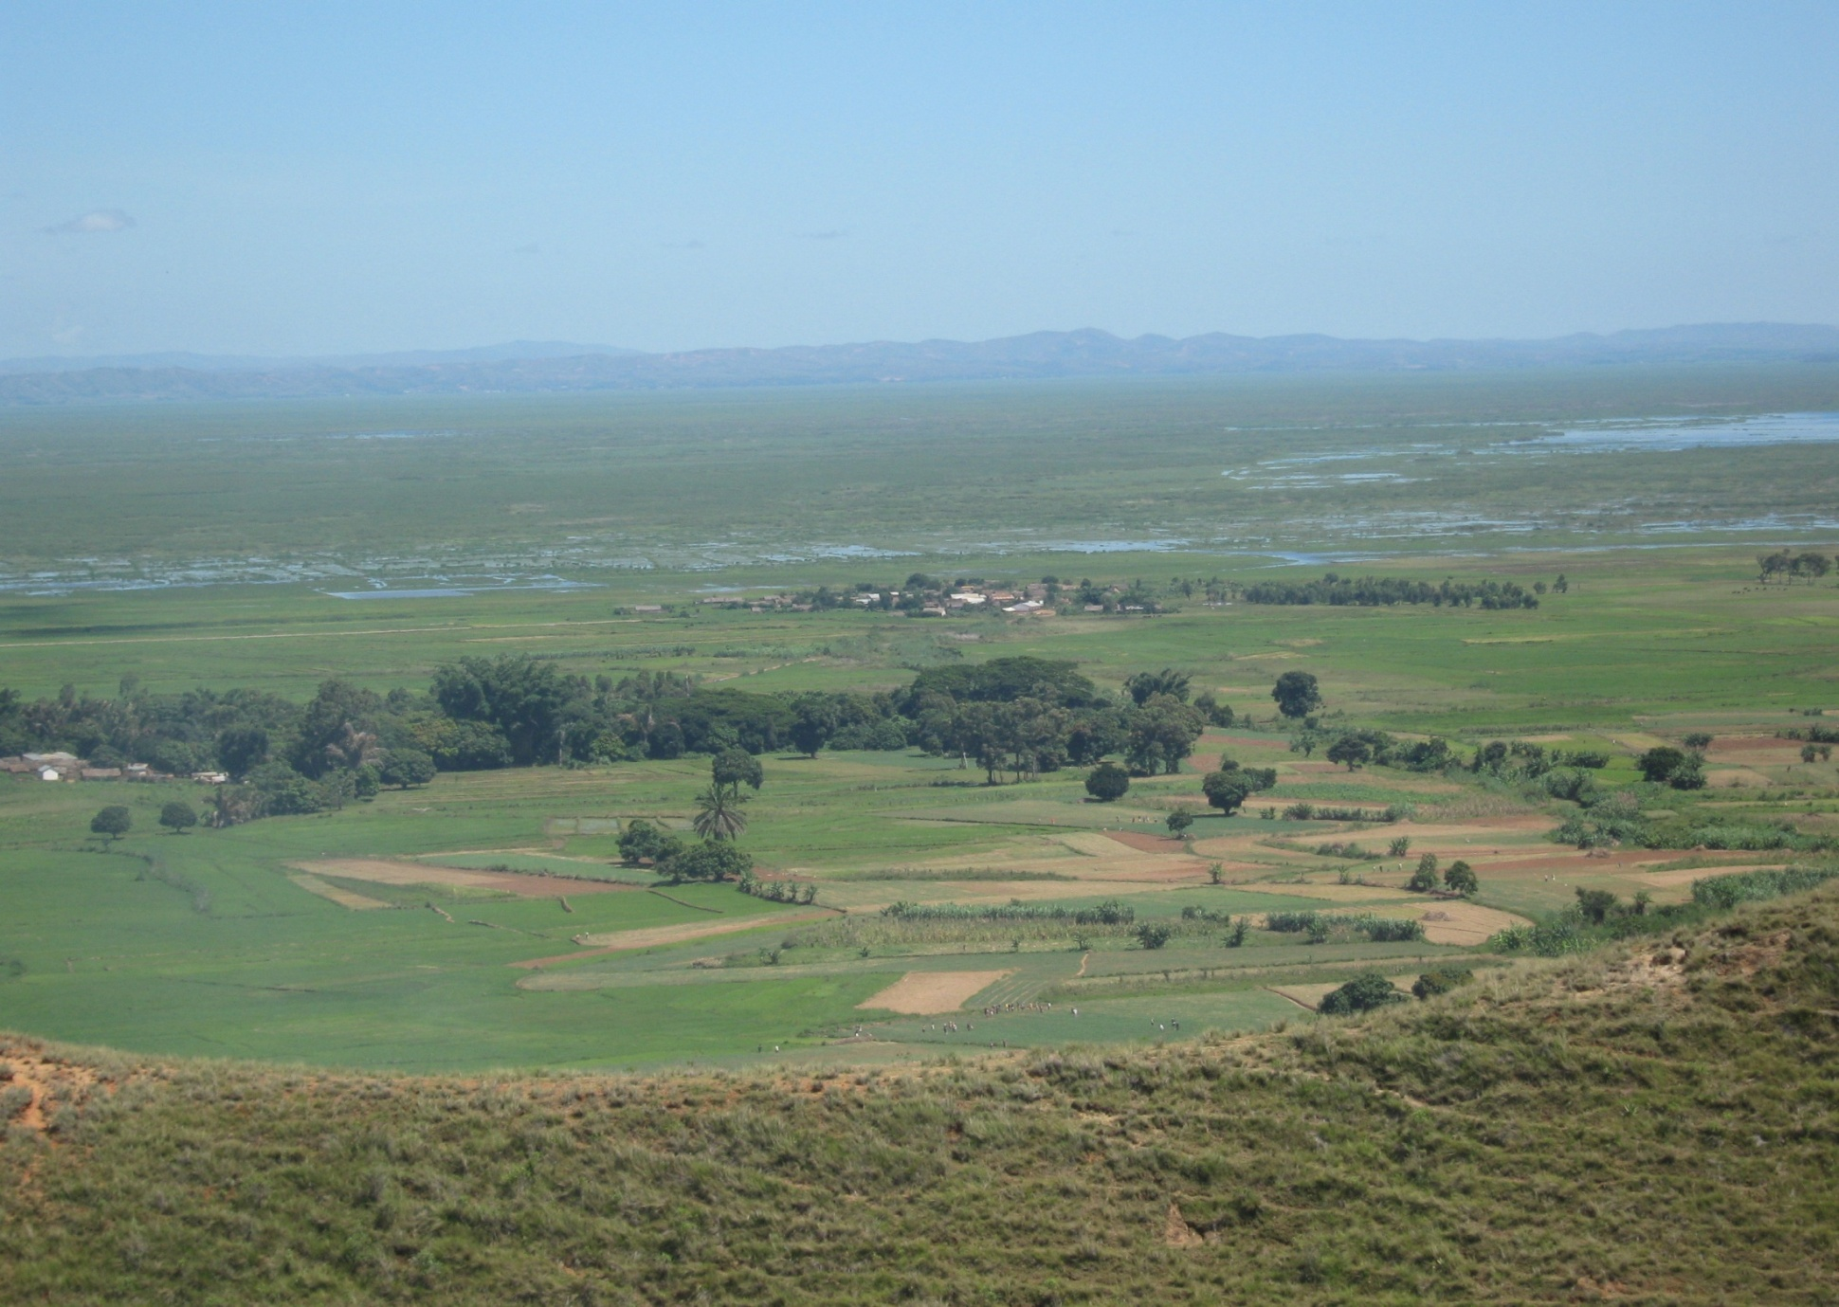
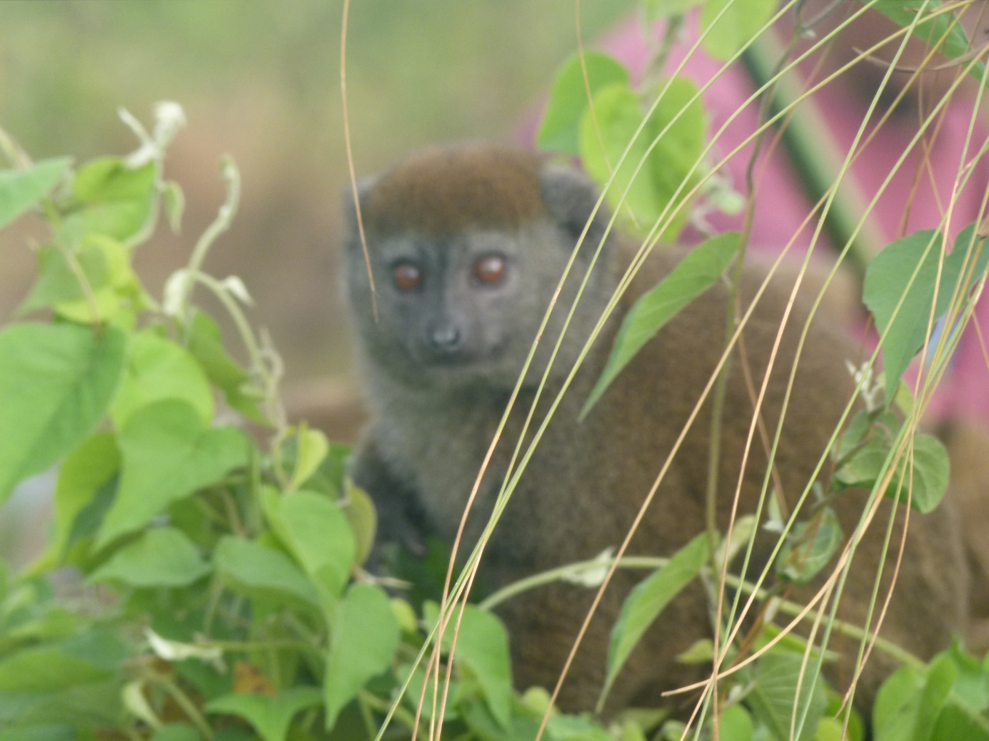
SITE RAMSAR: LAC ALAOTRA
Durrell Wildlife Conservation Trust
Atelier de Mise en Œuvre de la Convention Ramsar
02-03 Fevrier 2016
OLEP Ambatobe, Antananarivo

Slide 2
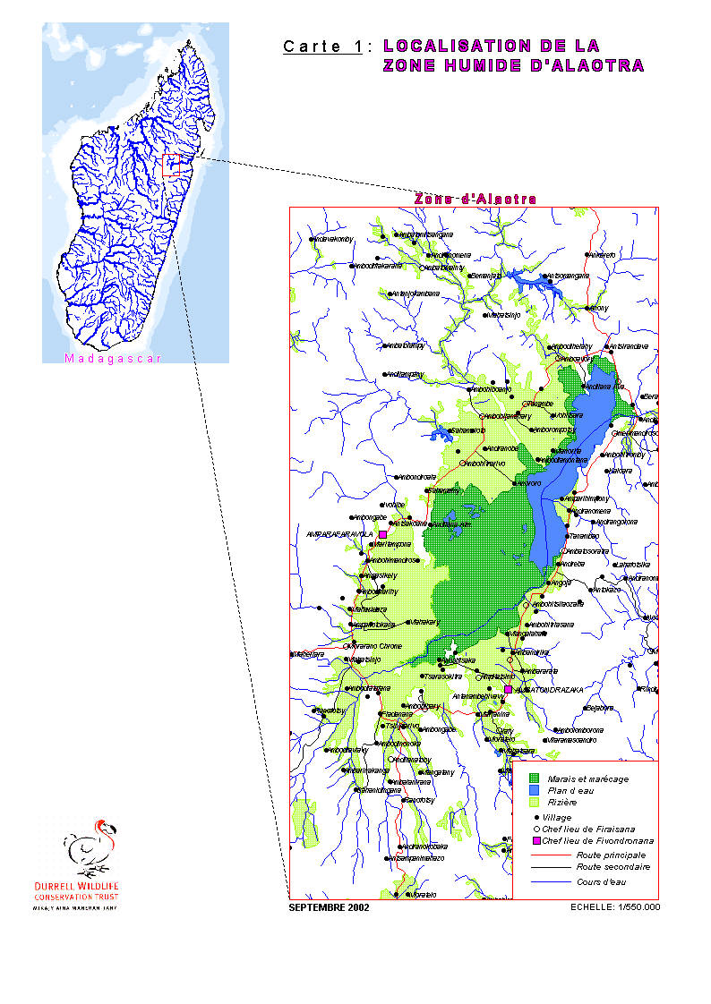
2 - LOCALISATION
Region Alaotra-Mangoro
Districts: Ambatondrazaka et Amparafaravola

Slide 3
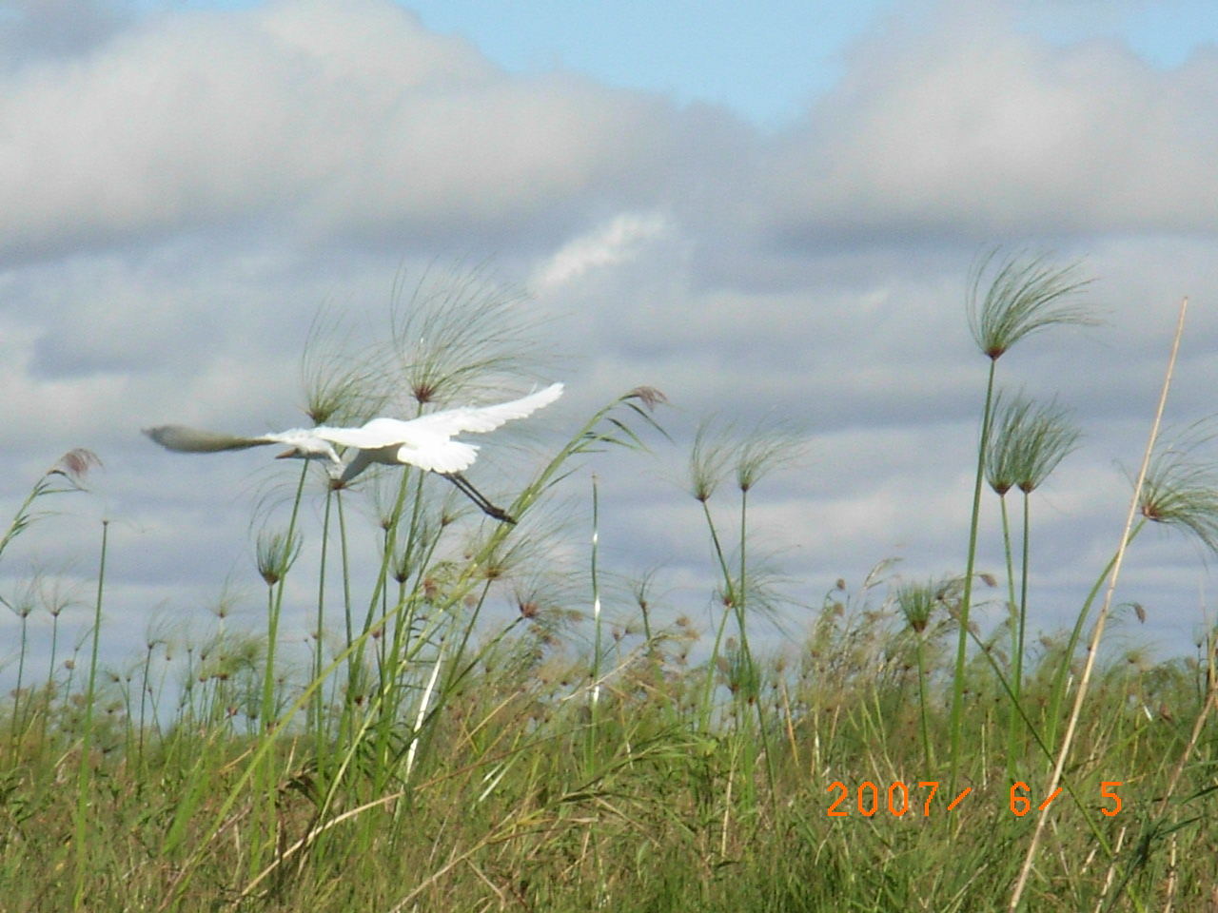
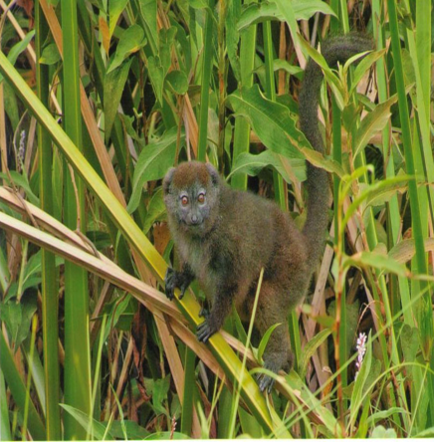
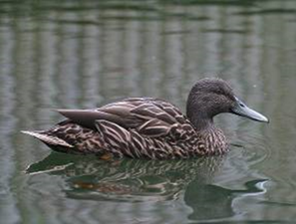
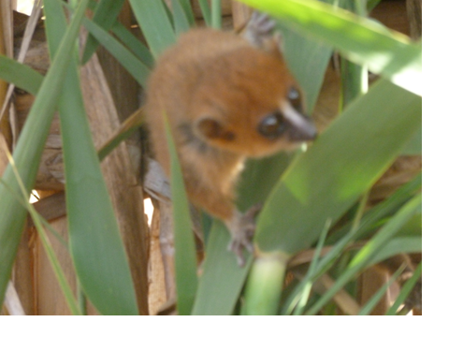
CARASTERISTIQUES
Les zones humides d’Alaotra de 722 500 ha sont caractérisées par :
Le vaste lac continental “Alaotra” autour duquel s’étendent près de 23 000 ha de marais, abritant des espèces endémiques locales telles :
Le Lémurien unique dans le monde : Hapalemur alaotrensis (lémurien) gravement menacées , Salanoia durrelli, un petit carnivore , Microcebus sp
D’oiseaux : Aythia innotata (oiseau d’eau très rare) éteint ,
Tachybaptus rufolavatus (oiseau d’eau très rare), également gravement menacé ,
Des espèces endémiques de poissons telles :Rheocles sikorae,,Ratsirakia legedrii
sp.

Slide 4
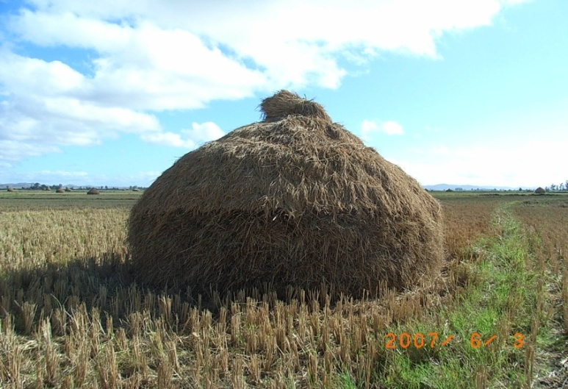
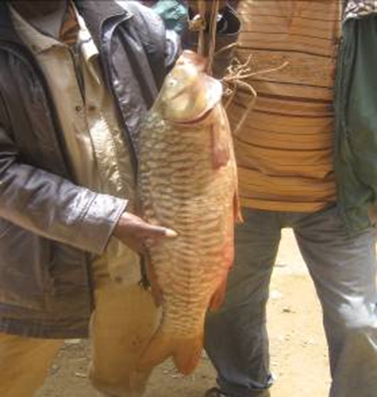
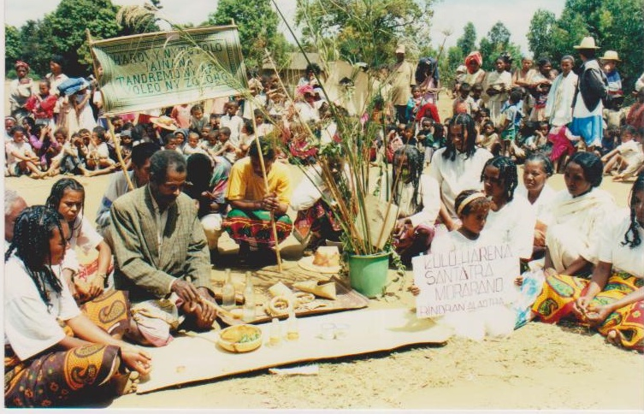
- Les rizières représentent plus de 117 000 ha , faisant de cette zone le, premier grenier de Madagascar (Production rizicole 320 000 T) - Production Piscicole 2400T - Collines et bassins versants, lieu de pâturage, zone de reboisement, de 502 496 ha principalement couverts de Aristida rufescens et Heteropogon sp. - Valeur culturelle

Slide 5
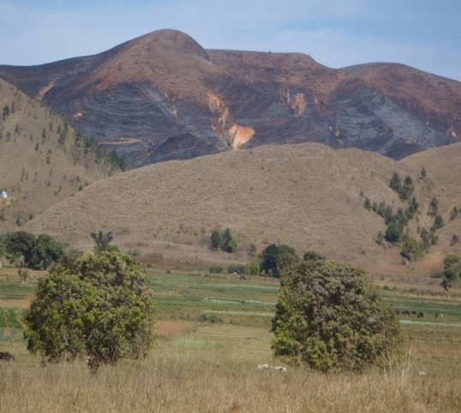
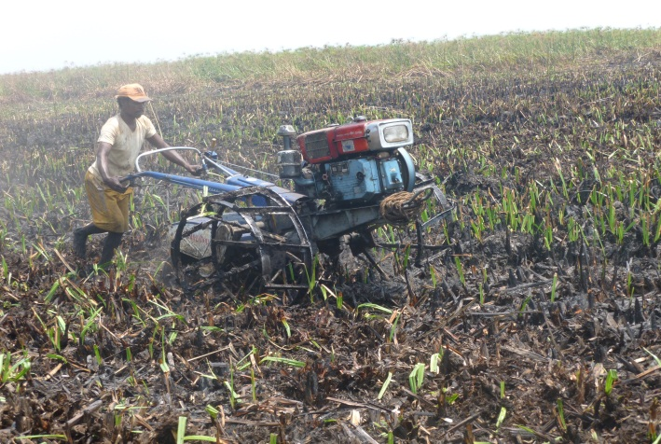
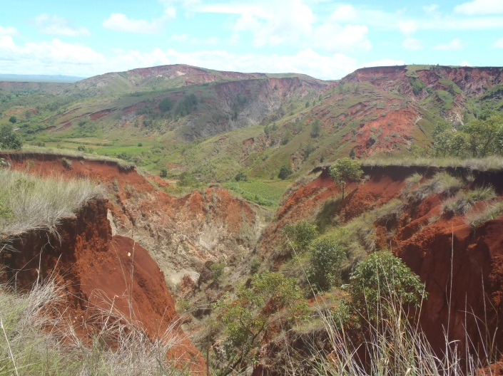
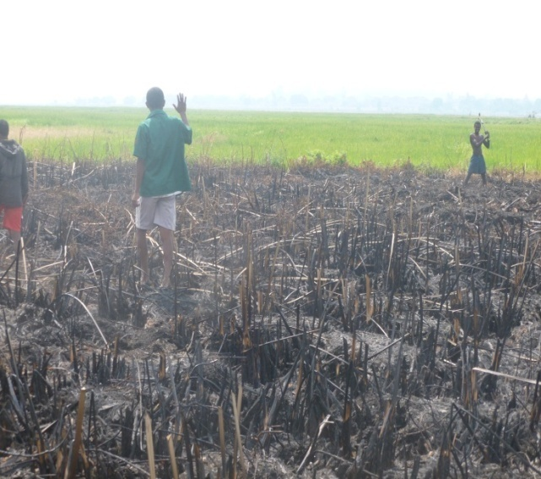
MENACES ET ENJEUX
Feux de brousse et de marais entrainant la formation des lavaka et ensablement des rizières ,
Déforestation / Tarissement des sources (6/ 32 affluents fonctionnels en période sèche
Transformation de marais en rizière, utilisation anarchique non rationnelle

Slide 6
MENACES ET ENJEUX
Pêche non règlementée/matériels prohibant, surexploitation
Prolifération des espèces invasives (Eichornia crassipes “Tsikafona”, Azola sp. Ramilamina“,Fanotopelika Salvinia sp.”
Braconnage et chasse

Slide 7
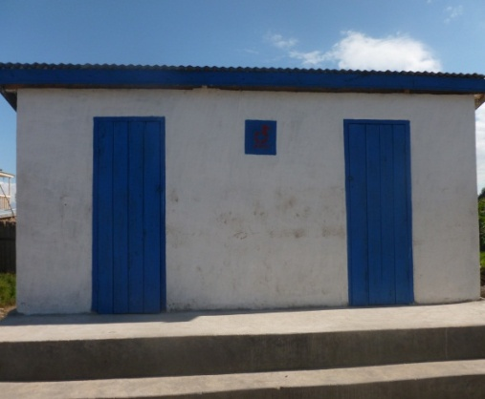
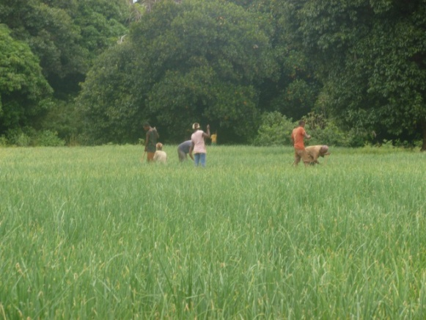
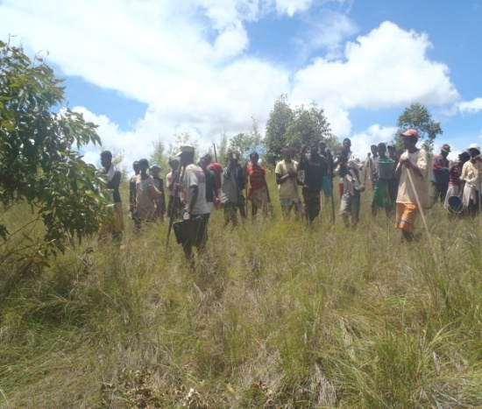
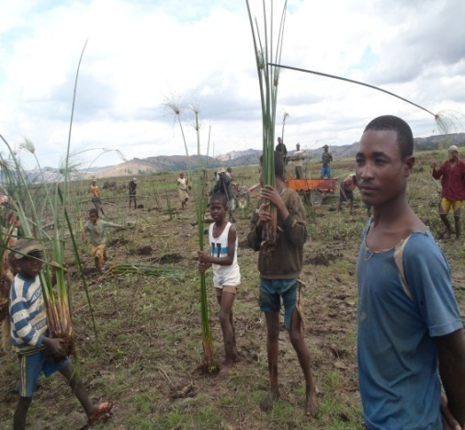
MESURES PRISES
Recherche sur les espèces menacées (Lémuriens, Carnivore, etc)
Mise en place de système de contrôle et de suivi (CFL) ,
Mise en œuvre des activités AGR et alternatives ,
Développement de partenariat et de collaboration (Alaotra Ranosoa)
Reboisement
Restauration des marais
Plan de gestion (BIODEV)

Slide 8
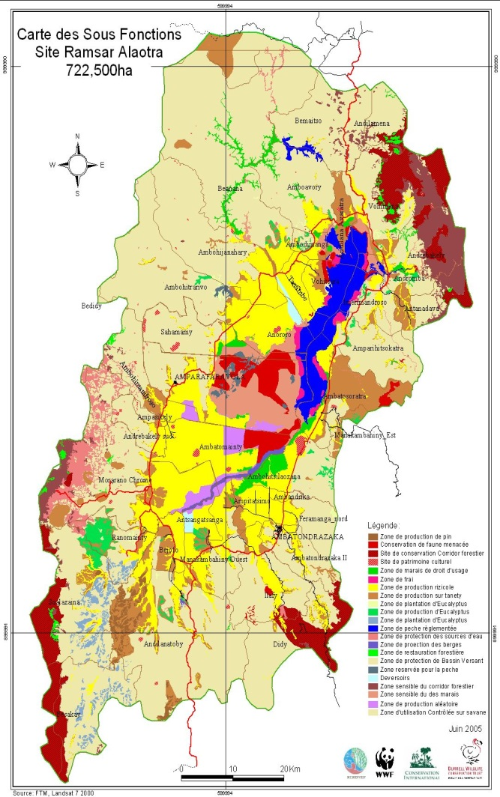
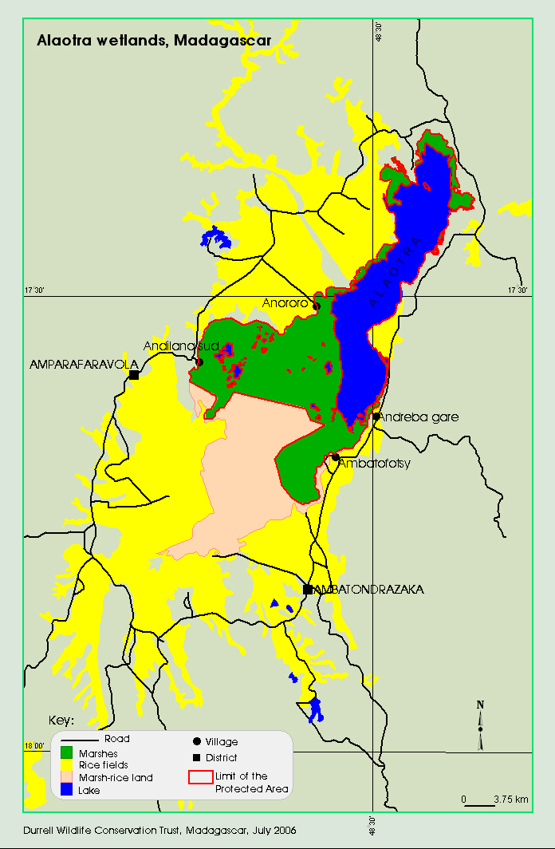
MESURES PRISES
Site RAMSAR
AIRE PROTEGEE

Slide 9
PERSPECTIVES
Mettre a jour la fiche descriptive du site
Assurer que le site Ramsar soit bénéficiaire de COAP
Mettre en oeuvre le plan de gestion
Maintenir les fonctions écologiques et la biodiversité du site

Slide 10
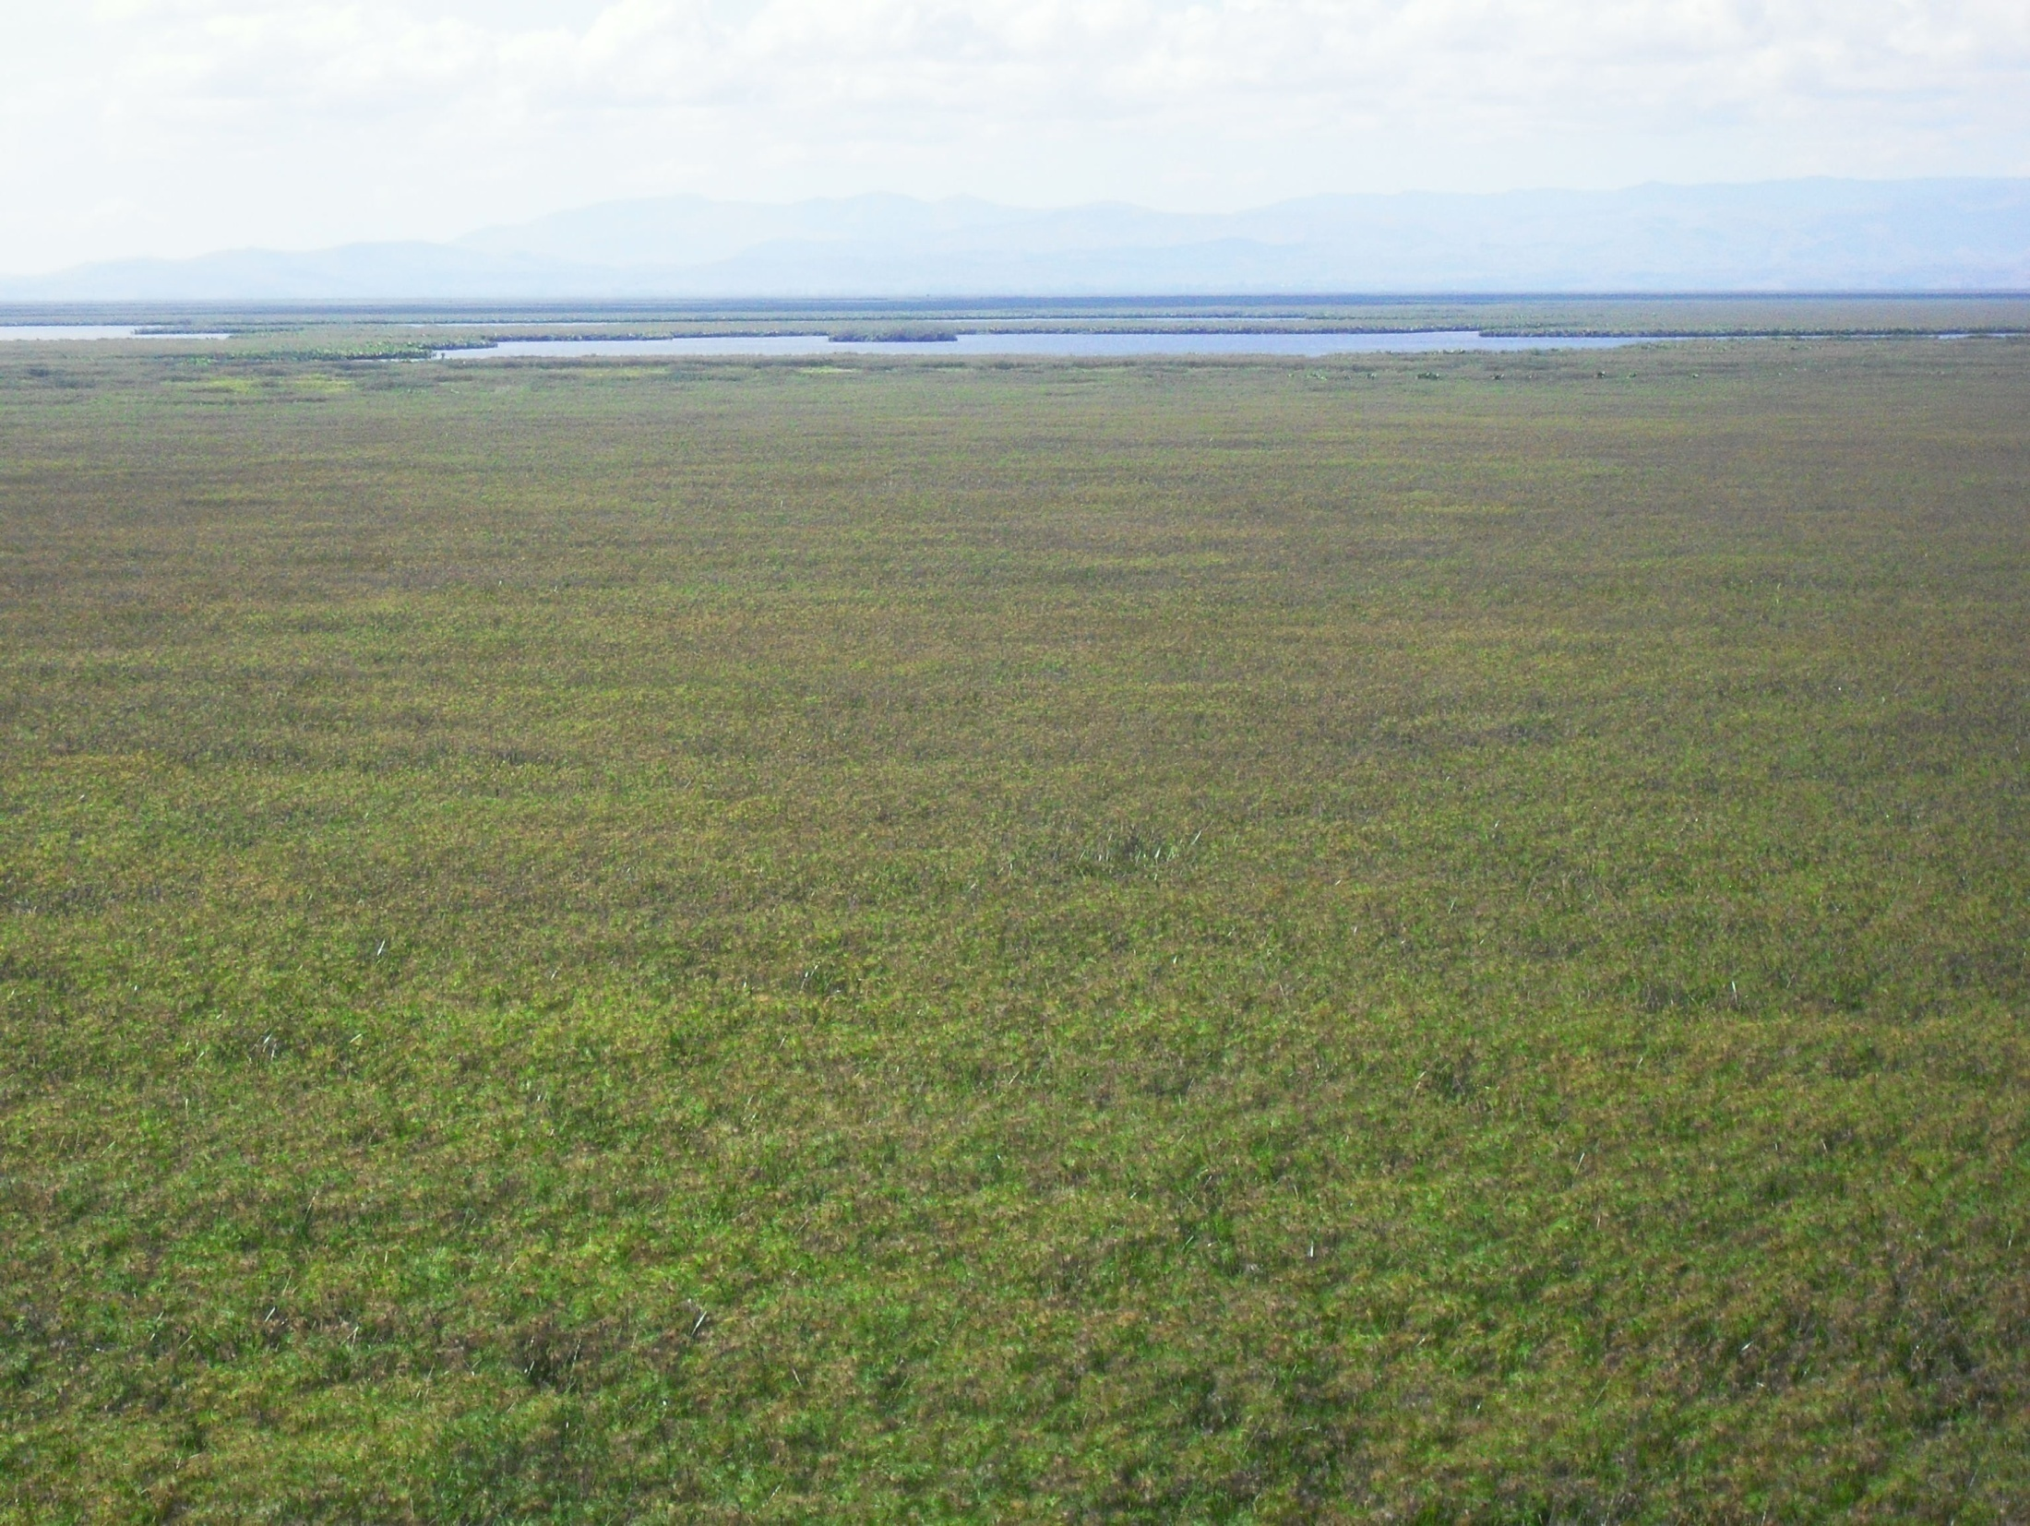
MERCI DE VOTRE ATTENTION

